Slide 1
PLAN DIRECTOR DE SEGURIDAD DEL AYUNTAMIENTO DE BUENAS MANERAS
POSGRADO EN GESTIÓN Y AUDITORÍA DE LA SEGURIDAD DE LA INFORMACIÓN
Posgrado en gestión y auditoría de la seguridad de la información
DIRECTOR: CONSULTOR: ALUMNO:
Carles Garrigues Arsenio Tortajada Jennifer Gil
PRESENTACIÓN (JUNIO 2017)

Slide 2
ÍNDICE
INTRODUCCIÓN
PLAN DE SEGURIDAD
ANÁLISIS DE RESULTADOS
PROPUESTA DE PROYECTOS
AUDITORIA DE CUMPLIMIENTO
CONCLUSIONES

Slide 3
1. INTRODUCCIÓN
LA INFORMACIÓN EN LAS AA.PP.
Responsabilidades legales(Llei 15/1999, ENS, …)
Funciones operativas y de gestión
Estado de derecho
Responsabilidades de custodia de la información
Servicios al ciudadano

Slide 4
1. INTRODUCCIÓN
LA INFORMACIÓN EN LES AA.PP.
Importancia máxima en seguridad del Ayuntamiento:
La DISPONIBILIDATD (Acceso a la información)
La INTEGRIDAD (Contenido correcto y exacto)
La CONFIDENCIALIDAD (Privacidad de los datos)
La AUTENTICIDAD (Para asegurar la auditoría)
La TRAZABILIDAD (Realización de seguimiento)

Slide 5
1. INTRODUCCIÓN
LA INFORMACIÓN EN LES AA.PP.
Posibles amenazas:
Inundación en Centro de Protección de Datos
Robo de información confidencial
Falta de implicación de la dirección
Error de maquinaria
Uso malintencionado de algún elemento de las TIC
· ...

Slide 6
1. INTRODUCCIÓN
LA INFORMACIÓ EN LES AA.PP.
Problemas de la Seguridad de la Información:
Complejidad de la organización
Falta de planificación y visión global
Falta de formación del personal
Viabilidad económica
· ...

Slide 7
1. INTRODUCCIÓN
PLAN DE SEGURIDAD, ¿POR QUÉ?
- Análisis de la situación actual
- Organización de roles y responsabilidades
- Adaptación a las normativas
- (ISO 27001:2005 – Establiment d'un SGSI)
- Detección de posibles problemas y amenazas
- Definición de objetivos y mejoras en el sistema
- Seguimiento y control del ciclo (Ciclo PDCA)

Slide 8
2. PLAN DE SEGURIDAD
ÁMBITO:
Infraestructuras y redes:
Salas, cableados, (CPD).
Aplicaciones y servicios
Gestión de padrón, contabilidad, registro, expedientes, etc.
Datos
Padrón, contabilidad anual, convenios y contratos, documentos, ...
Recursos humanos relacionados con las TIC
Cualquier trabajador afectado por el uso de las tecnologías de la información

Slide 9
2. PLAN DE SEGURIDAD
OBJETIVOS:
Mejora de la Seguridad de la Información.
Facilitar el cumplimiento de las leyes actuales(LOPD, ENS, ...).
Conocimiento del estado actual de la organización.
Propuesta de mejoras para mejorar la seguridad
Control periódico de las medidas aplicadas
Ahorro económico en caso de accidente

Slide 10
2. PLAN DE SEGURIDAD
FASES:
FASE 1: Situación actual (contexto, objetivos y análisis diferencial ISO)
FASE 2: Sistema de Gestión Documental
FASE 3: Análisis de riesgos (metodología MAGERIT)
FASE 4: Propuestas de proyectos
FASE 5: Auditoría de cumplimiento (respecto ISO 27001)
FASE 6: Presentación de resultados y conclusiones

Slide 11
2. PLAN DE SEGURIDAD
ISO 27001
5. Política de seguridad (1 objetivo, 2 controles)
6. Organización de la seguridad de la información (2 objetivos, 11 controles)
7. Gestión de activos (2 objetivos, 5 controles)
8. Seguridad relativa al personal (3 objetivos, 9 controles)
9. Seguridad física y del entorno (2 objetivos, 13 controles)
10. Gestión de comunicaciones y operaciones ( 10 objetivos y 32 controles)
11. Control de acceso (7 objetivos y 25 controles)
12. Seguridad en la adquisición, en el desarrollo y en el mantenimiento de SI (5 objetivos, 14 controles)
13. Gestión de incidencias (2 objetivos, 5 controles)
15. Conformidad (3 objetivos, 10 controles)
11 Dominios, 39 objetivos de control y 133 controles.

Slide 12
3. ANÁLISI DE RESULTADOS
SITUACIÓN ACTUAL – Análisis diferencial

Slide 13
3. ANÁLISIS DE RESULTADOS
ANÁLISIS DE RIESGOS
METODOLOGÍA: MAGERIT
Valoración de activos
Clasificación
Análisis de amenazas
Impacto potencial
Cálculo de riesgo

Slide 14
3. ANÁLISIS DE RESULTADOS
Objetivo análisis de resultados
Determinar los activos relevantes para el ayuntamiento, su interrelación y su valor en el caso de degradación y perjuicios asociados.
Determinar cuáles salvaguardas están disponibles y su eficacia.
Estimar el impacto, definido como el perjuicio sobre el activo derivado de la materialización de la amenaza.
Estimar el riesgo, definido como el impacto ponderado con la tasa de frecuencia (o expectativa de materialización) de la amenaza.

Slide 15
4. PROPUESTA DE PROYECTOS
OBJETIVOS:
Reducir el riesgo de determinados activos
Mejorar el nivel de cumplimiento de la ISO 27002
Mayor optimización de los recursos
Mejoras en la gestión de procesos
Mejoras en las tecnologías utilizadas

Slide 16
4. PROPUESTA DE PROYECTOS
PROYECTOS PROPUESTOS
5. Política de seguridad.
6. Aspectos organizativos de la seguridad de la información.
8. Seguridad ligada a los recursos humanos.
12. Adquisición, desarrollo y mantenimiento de sistemas de información.
13. Gestión de incidentes en la seguridad de la información.
14. Gestión de la continuidad del negocio.

Slide 17
4. PROPUESTA DE PROYECTOS
IMPACTO
PROYECTO | % Reducción del impacto | Dificultad de implantación
1. Redefinición de la política de seguridad y aspectos organizativos | 70% | Baja
2. Programa de formación y sensibilización en seguridad de la información | 80% | Baja
3. Definición de política de controles criptográficos y procedimientos de control de cambios | 60% | Media
4. Mejora en la gestión de incidentes de seguridad | 50% | Media
5. Establecimiento de un plan de continuidad de negocio | 65% | Alta

Slide 18
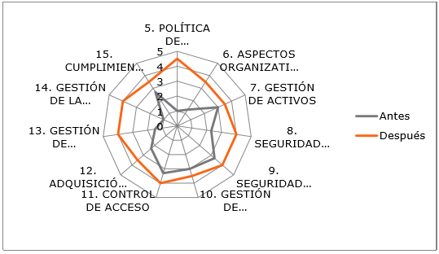
4. PROPUESTA DE PROYECTOS
IMPACTO

Slide 19
5. AUDITORÍA DE CUMPLIMIENTO
OBJECTIVOS
Avaluación de la madurez de la seguridad
(Modelo de madurez de la capacdad - CMM)
Revisión detallada de los 133 controles de la ISO 27002
Detección de no conformidades mayor y menor
Anotación de las diferentes observaciones

Slide 20
5. AUDITORÍA DE CUMPLIMIENTO
RESULTADOS
Han mejorado los siguientes dominios: Políticas de seguridad de la Inf.
Gestión de incidentes de la Información

Slide 21
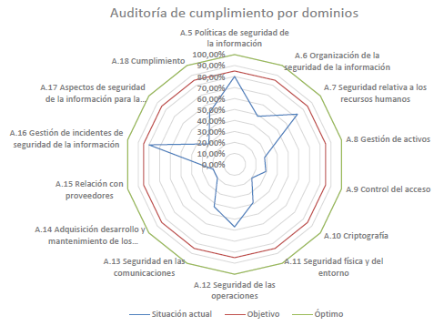
5. AUDITORÍA DE CUMPLIMIENTO
RESULTADOS

Slide 22
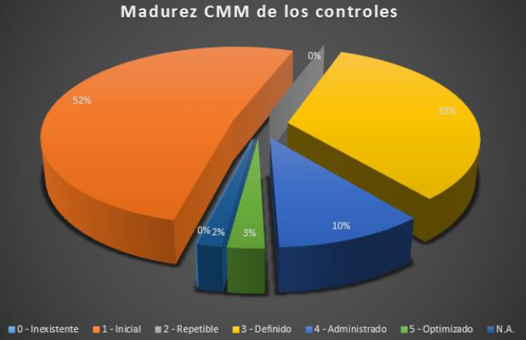
5. AUDITORÍA DE CUMPLIMIENTO
RESULTADOS

Slide 23
6. CONCLUSIONES
PLAN DE SEGURIDAD – AYUNTAMIENTO DE BUENAS MANERAS
- Se ha definido el alcance y los objetivos del plan de seguridad.
Se ha evaluado la situación actual de la seguridad.
Se ha realizado el análisis de riesgos (MAGERIT)
Se han propuesto proyectos de mejora
Se ha realizado una auditoría de cumplimiento

